Slide 1
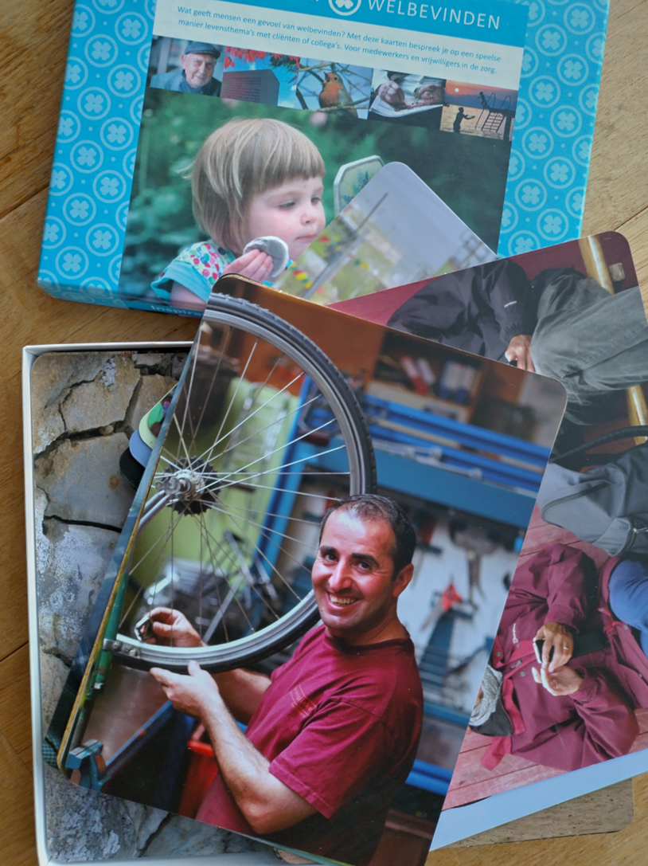
Kennismaken
Kies een kaart* vanuit de vraag:
’ Waarin wordt jij gewaardeerd in je werk?’
Vertel kort wie je bent, wat je werk is/ organisatie en leg uit wat deze kaart voor jou weergeeft
*Hiervoor kan je de inspiratiekaarten Welbevinden gebruiken. https://www.zorgvoorbeter.nl/tools
Notes:
30 min
Een van ons legt kaartjes op flap. Erbij schrijven: naam en kwaliteiten. Foto maken.

